Slide 1
JAVA

Slide 2
지난 시간
역사
-제임스 고슬링, 애플릿
-썬 마이크로 시스템즈 -> 오라클
객체지향과 절차지향
-객체 데이터 중심 / 절차 알고리즘 중심
기본 콘솔 출력
-print, println, printf

Slide 3
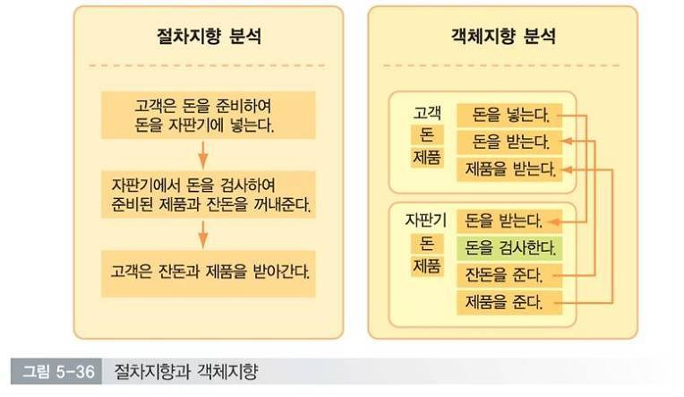
지난 시간

Slide 4
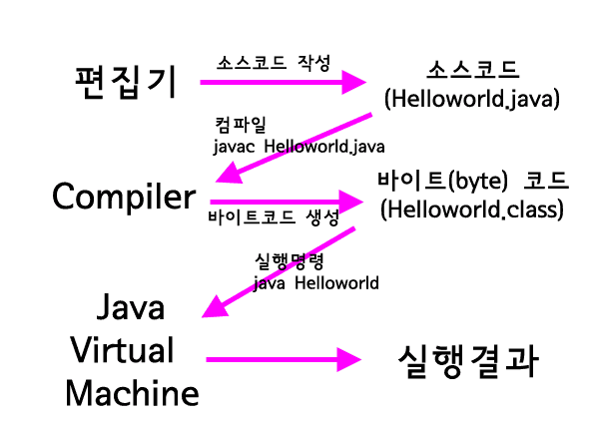
컴파일

Slide 5
예약어
byte, short, int, long, float, double, boolean, String, class, static, if, else, while, do, for, switch, case...
객체지향의 특성 때문에 추가된 것들이 많기는 하나 기본적인 것은 C와 거의 비슷함.
이 때문에 C처럼 생각해도 무관

Slide 6
GC
Garbage Collection (쓰레기 모으기 by.네이버 사전)
사용하지 않는 메모리 영역을 초기화
자바에서는 이 GC를 통해 자동으로 메모리를 초기화 해주기 때문에 이 점은 매우 편리하다.

Slide 7

별찍기

Slide 8
별찍기
for (int i = 1; i <= 4; i++)
{
for (int j = i; j<4; j++)
System.out.printf(" ");
for (s = 1; s <= 2 * i - 1; s++)
System.out.printf("*");
System.out.printf("\n");
}

Slide 9

별찍기-2

Slide 10
별찍기-2
for (int I = 1; I <= 4; i++)
{
for (int j = I; j<4; j++)
System.out.printf(“ “);
for (int k = 1; k <= 2 * I – 1; k++)
System.out.printf(“*”);
System.out.printf(“\n”);
}
for (int i = 1; i<4; i++)
{
for (int j = 1; j <= i; j++)
System.out.printf(" ");
for (int k = 1; k < -2 * i + 2 * 4; k++)
System.out.printf("*");
System.out.printf("\n");
}

